Slide 1

Bestandstechnik – digital, standardisiert, effizient
PraxisForum
Wie lassen sich technische Maßnahmen im Bestand bestmöglich abwickeln?
Dafür gibt es etliche Erfolgsfaktoren:
gezielt eingesetzte Fachkräfte
smarte Prozesse
individuell angepasste Werkzeuge
digitale Lösungen
eventuell eigene Handwerker
Fachliche Impulse kommen u. a. von unseren Experten – mit ausreichend Raum für Austausch und Diskussion.
Melden Sie sich jetzt an und profitieren Sie von unserem Wissen aus der Praxis.
https://eveeno.com/149216180
01. Oktober 2025
von 9:30 – 16:00 Uhr
Mercure Hotel Dortmund Centrum
Olpe 2, 44135 Dortmund
Tel. 0231-5432-00
Stichwort: „iwb“

Slide 2
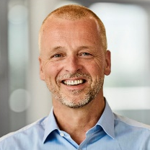
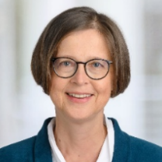
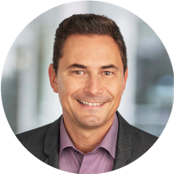
PraxisForum
Bestandstechnik – digital, standardisiert, effizient
01.10.2025, Dortmund
Gerald Pfretzschner
Geschäftsführer
Brigitte Wiblishauser
Prokuristin, Bereichsleiterin
Organisationsberatung
Jens Schmidtke
Projektleiter
Bauleistungseinkauf
Programm
9:30 | Empfang
10:00 | Begrüßung Brigitte Wiblishauser
 | Regiebetriebe – make-or-buy Brigitte Wiblishauser
 | Kaffeepause
 | Wohnungsmodernisierung – effizient und kostensicher Jens Schmidtke
12:30 | Mittagspause
13:30 | Kleininstandhaltung – das Massengeschäft gut organisiert Gerald Pfretzschner
 | Kaffeepause
 | Rahmenverträge für Groß-Maßnahmen / Energetische Sanierung Brigitte Wiblishauser
16:00 | Ende

